Slide 1

测量平均速度
人教版八年级上册 第一章 第 4 节

Slide 2
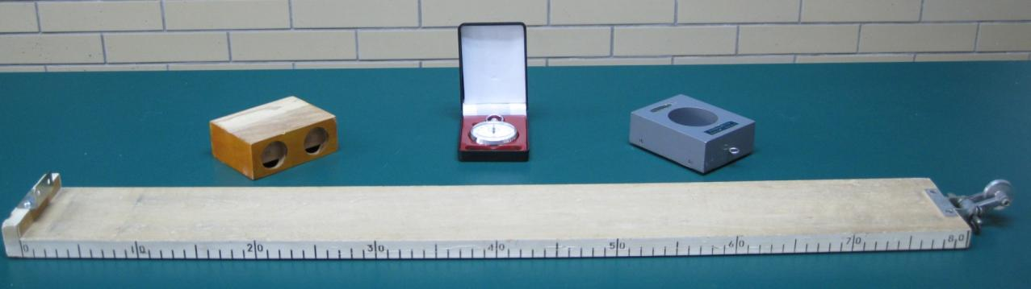
实验：测量物体运动的平均速度
实验目的：用刻度尺和停表测小车的平均速度
实验原理：
实验器材：小车、斜面、小木块、金属片、停表、刻度尺
实验步骤：书上P23

Slide 3
实验：测量物体运动的平均速度
1.金属片的作用：
①让小车停止运动 ②便于测量时间
2.多次测量求平均值的目的：
减小实验的偶然误差。
3.斜面的坡度应大些还是小些？
实验时保持斜面的倾角较小，是为了减小测量
时造成的误差。
时间
4.注意：①小车运动距离为车头到车头的距离。
②小车从斜面顶端要从静止释放。
③测量过程中不要改变斜面的坡度。

Slide 4
实验：测量物体运动的平均速度
如何得出小车在整段路程中，后半段的平均速度v3？
根据公式： 计算。
结论：小车沿斜面由顶端运动到底端的过程中，速度越来越大。

Slide 5
1.为了测量物理课本内一张纸的厚度，请写出具体的步骤。
①用刻度尺量出一本书的厚度，记录为L
②翻看物理书最后一页的页码，记录为n
③则物理书内每张纸的厚度为

Slide 6
2.有一内径为2cm的圆环和一支直径为0.6cm的圆柱形铅笔，用上诉器材如何精确地测出一足够长且薄厚均匀的纸带的厚度？
①将纸带紧密地环绕在铅笔上，直到恰好能套进圆环内。
②数出纸带环绕的圈数n
③纸带的总厚度为0.7cm
④所以纸带的厚度为

Slide 7
3.有一个量程为2m的卷尺，请你设计一个简单的方法估测你从家到学校的路程，写出具体的步骤。
①用卷尺分段测出步行10步的总长度s
②算出1步的平均长度为
③测算出从家到学校的步数n
④家到学校的路程为

Slide 8

4.有一种蚊香如图所示，请你设计一个实验，测出该蚊香正常燃烧的速度：
（1）所需要的器材：
（2）测量方法：
蚊香、火柴、
刻度尺、停表、
细线
①取一段蚊香，将细线与蚊香重合，用刻度尺测出重合部分细线的长度
②用火柴点燃该段蚊香，测出其燃烧完毕所用时间t
③蚊香燃烧的速度为

Slide 9
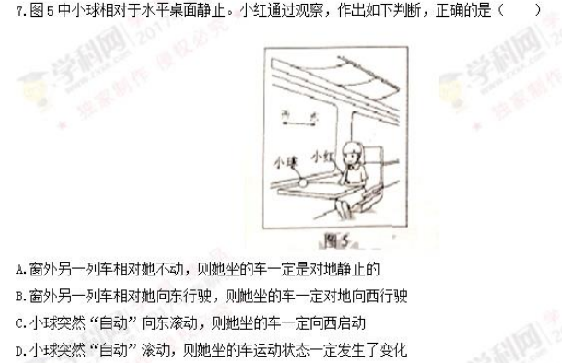
2017广州中考
D

Slide 10
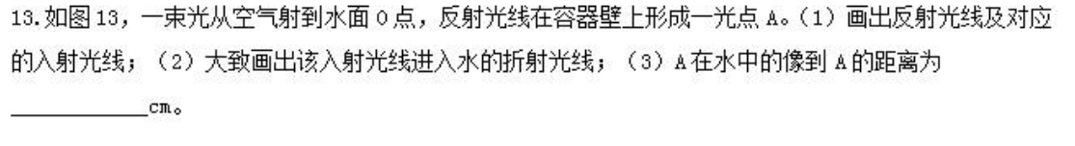
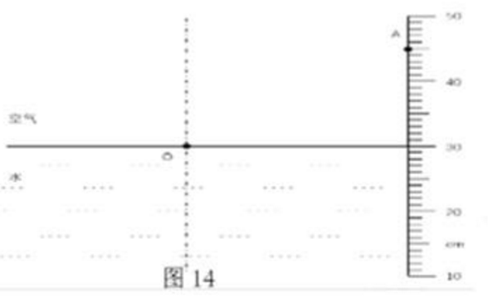
2017广州中考
30.0

Slide 11
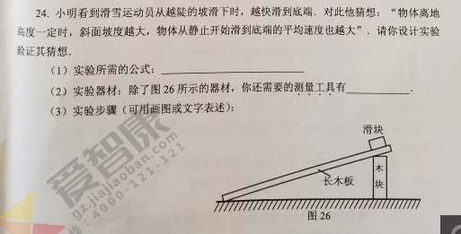
2017广州中考

Slide 12
实验步骤：
①如图，将滑块放在木块上方，用刻度尺测量滑块到长木板底端的路程 s1
②用停表测出滑块运动的时间 t1,
③计算出滑块的速度为
④保持滑块的高度不变，将木块向左移动，使斜面坡度增大，重复上述步骤。
⑤得到多个速度的值，比较大小，得出结论。

Slide 13
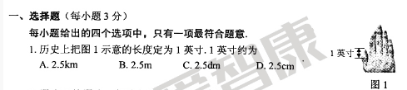
2016广州中考
D

Slide 14
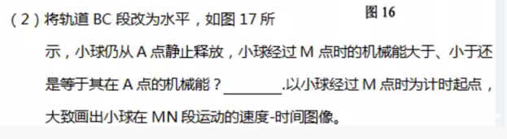
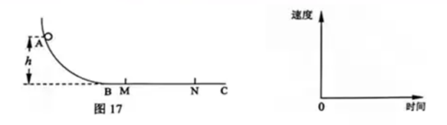
2015广州中考

Slide 15
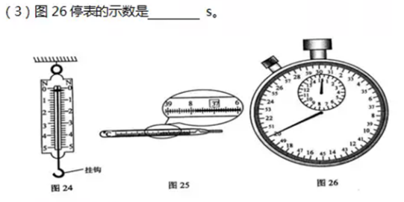
2015广州中考
20.0

Slide 16
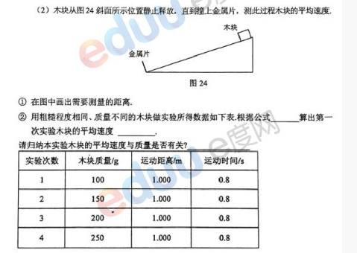
2014广州中考

